Slide 1
Подготовка к ЕГЭ. Решение задач по теме «Объемы многогранников»
Урок геометрии для 11-го класса
Учитель Грук Л. В.
ГБОУ СОШ №603
Санкт-Петербург

Slide 2
План работы
Решаем устно
Решаем вместе
Решаем в группах
Подводим итоги

Slide 3
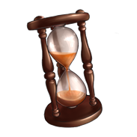
Решаем устно
10 минут

Slide 4
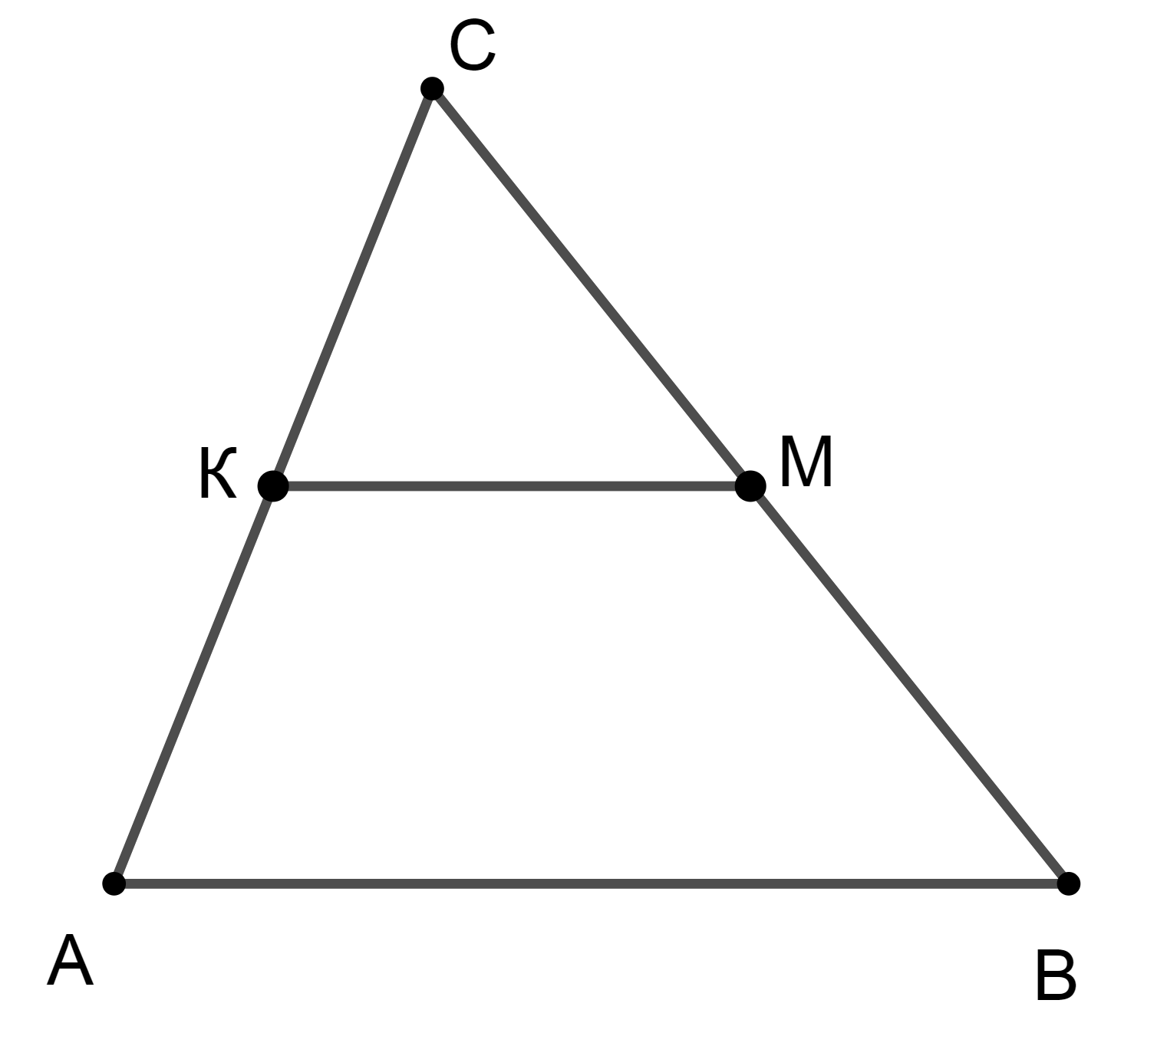
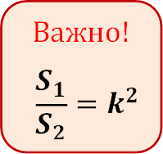
Площадь треугольника АВС равна 120.
КМ – средняя линия, параллельная АВ. Найти площадь четырехугольника АКМВ.
Ответ: 90

Slide 5
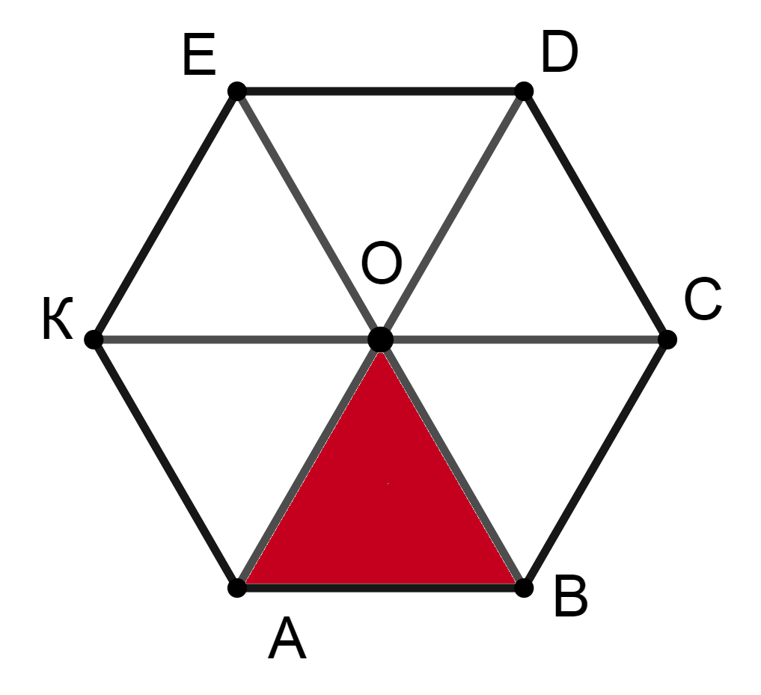
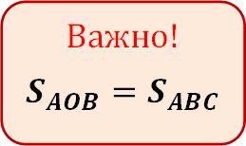
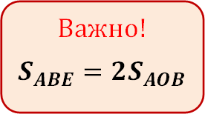
Площадь правильного шестиугольника АВСДЕК равна 60. Найти площади треугольников АОВ, АВС, АВЕ и четырехугольника ВСДЕ.
Ответ: 10, 10, 20, 30
S

Slide 6
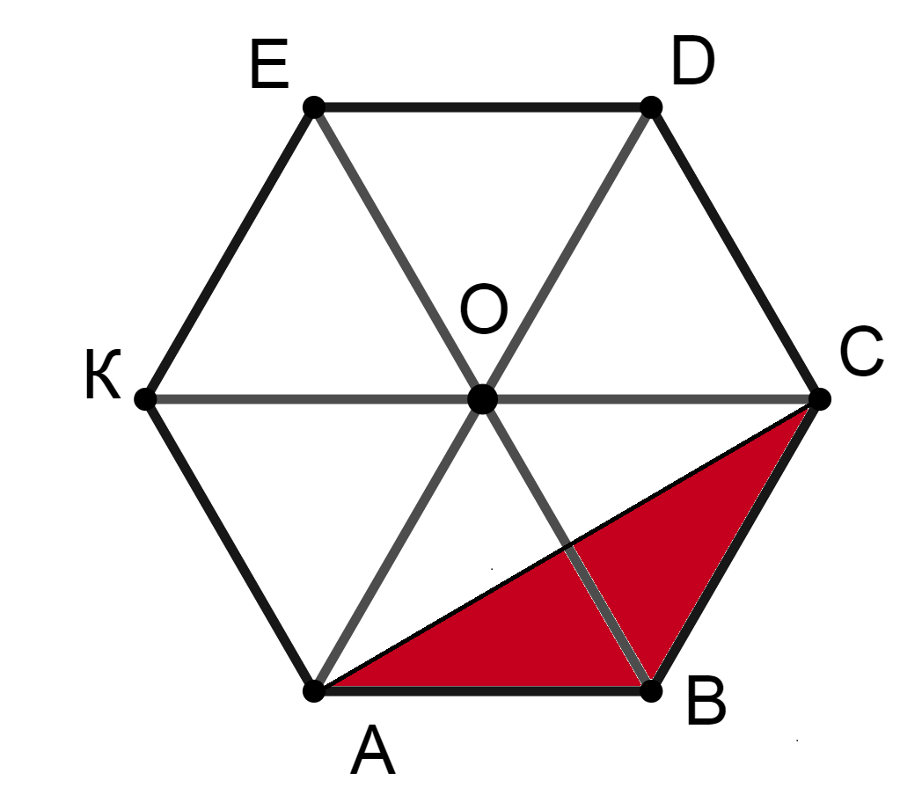
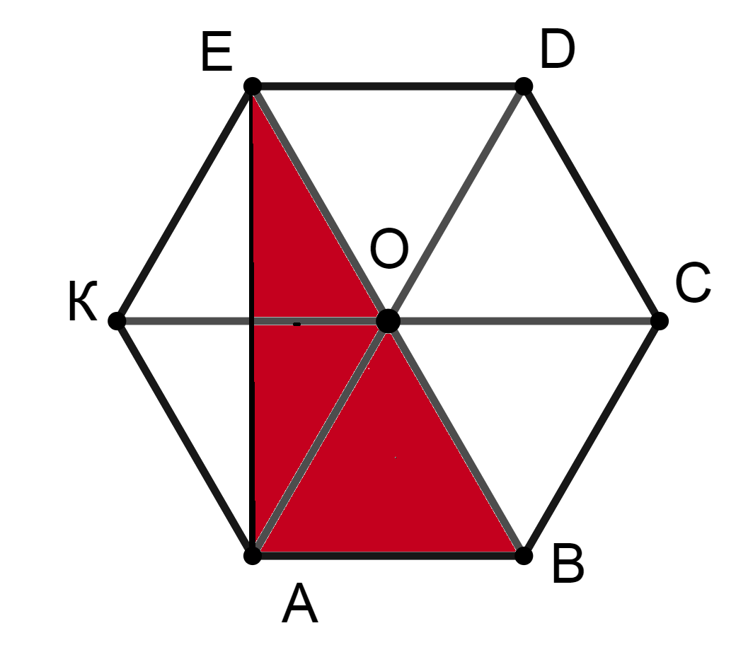
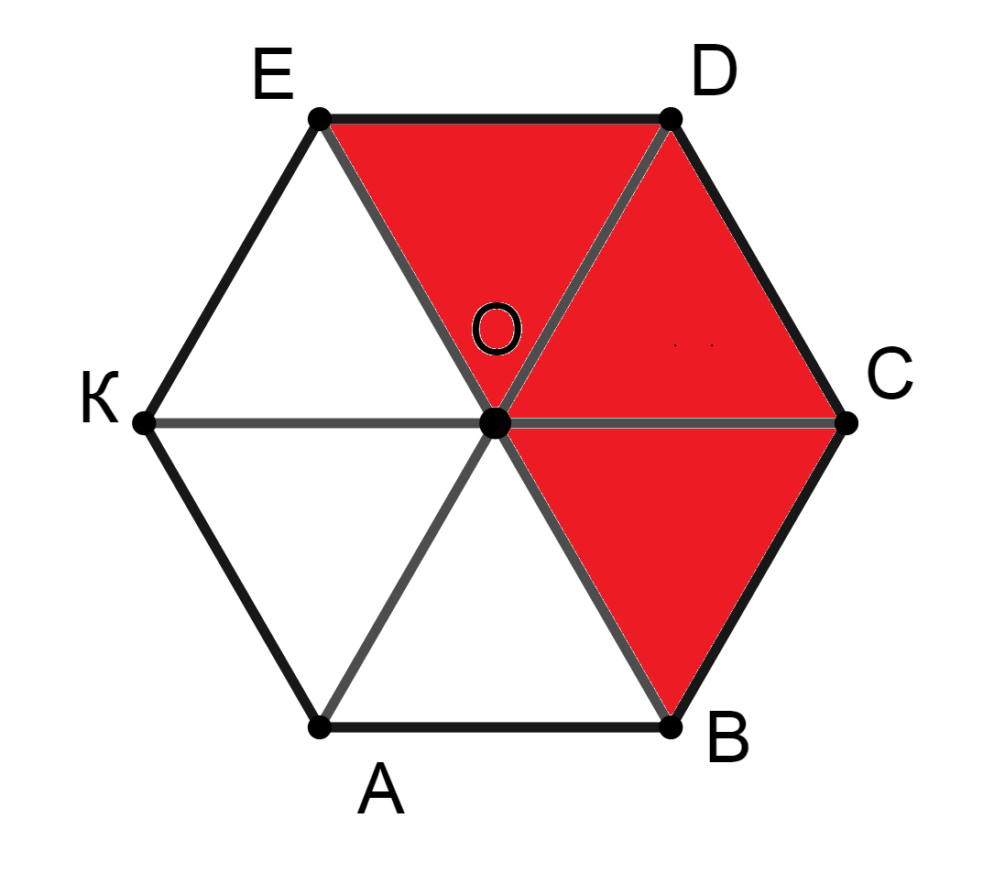

Slide 7
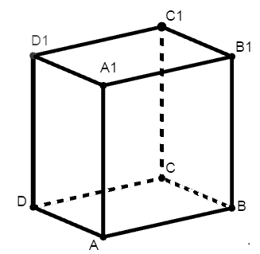
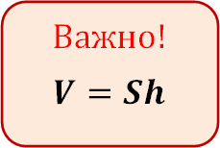
Площадь грани прямоугольного параллелепи-педа равна 15. Ребро, перпендикулярное этой грани, равно 6. Найти объем параллелепипеда.
Ответ: 90

Slide 8
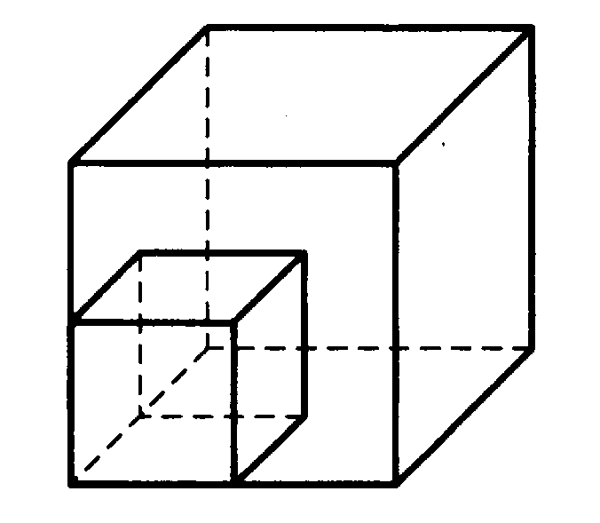
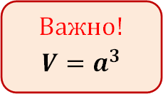
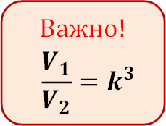
Во сколько раз увеличится объем куба, если его ребро увеличить в 5 раз?
Ответ: в 125

Slide 9
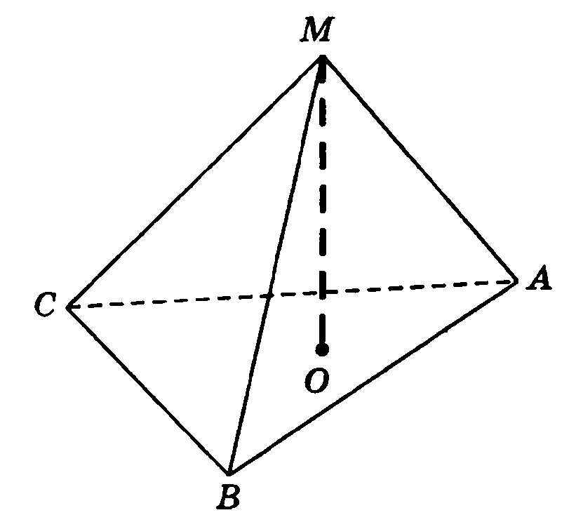
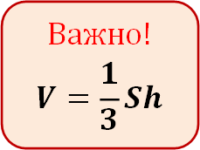
Объём правильной треугольной пирамиды МАВС равен 35. О – точка пересечения медиан основания. Площадь треугольника АВС равна 5. Найти длину отрезка МО.
Ответ: 21

Slide 10
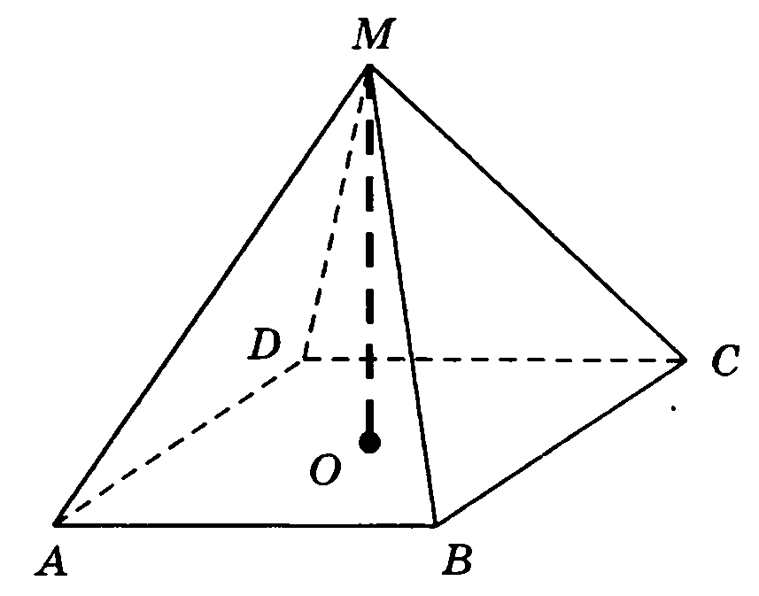
Как изменится объем пятиугольной пирамиды, если её высоту увеличить в 4 раза?
Ответ: увеличится в 4 раза

Slide 11
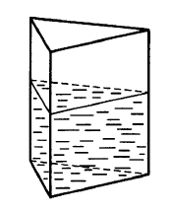
В сосуд, имеющий форму правильной призмы, налили воду. Уровень воды составил 20 см. На какой высоте будет находиться уровень воды, если ее перелить в сосуд такой же формы, у которого сторона основания в 2 раза больше, чем у первого?
Ответ: 5 см

Slide 12
Решаем вместе
15 минут

Slide 13
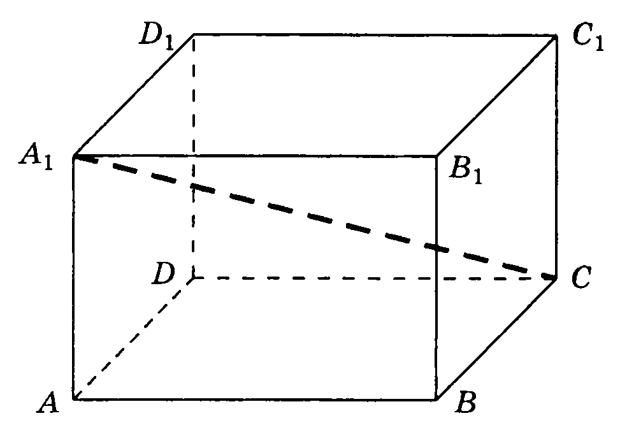
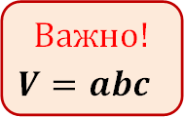
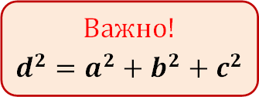
Два ребра прямоугольного параллелепипеда, выходящие из одной вершины, равны 6 и 3. Объем параллелепипеда равен 108. Найти его диагональ.
Ответ: 9

Slide 14
В сосуд, имеющий форму призмы, налили 1000 см³ воды и погрузили в воду деталь. При этом уровень воды поднялся с отметки 25 см до отметки 27 см. Найти объем детали (в см³).
Ответ: 80

Slide 15
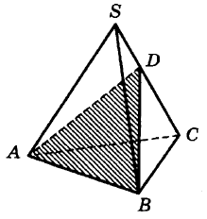
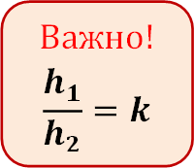
Объем пирамиды SABC равен 15. Плоскость проходит через сторону АВ основания и делит ребро SC в отношении 1 : 2, считая от вершины S. Найти объем пирамиды DABC.
Ответ: 10

Slide 16
Решаем в группах
15 минут

Slide 17
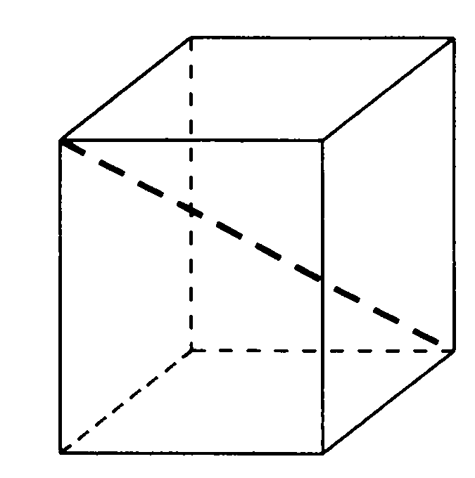
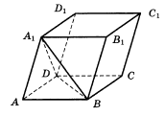
Задача 11
Задача 12
Ответ: 30
Ответ: 12

Slide 18
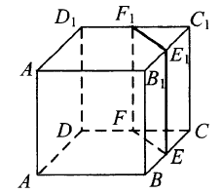
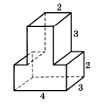
Задача 13
Задача 14
Ответ: 32
Ответ: 42

Slide 19
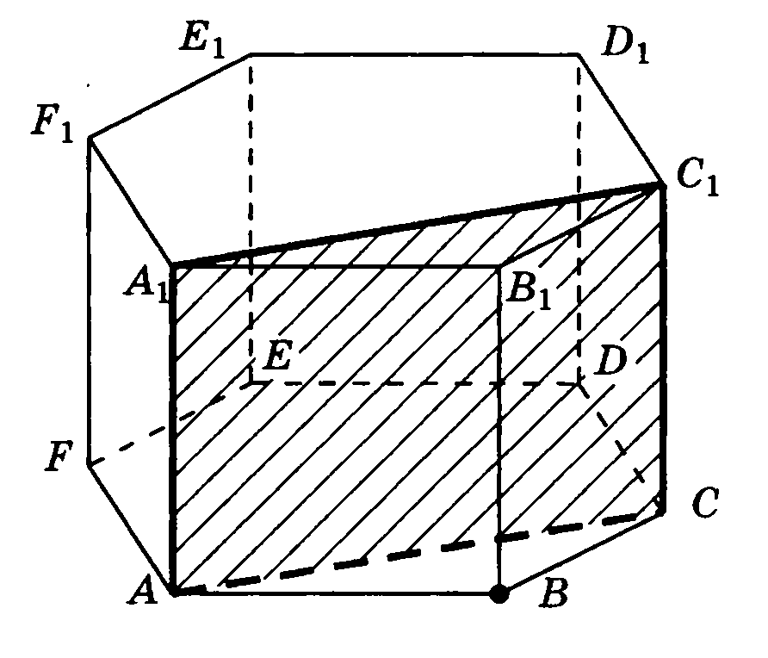
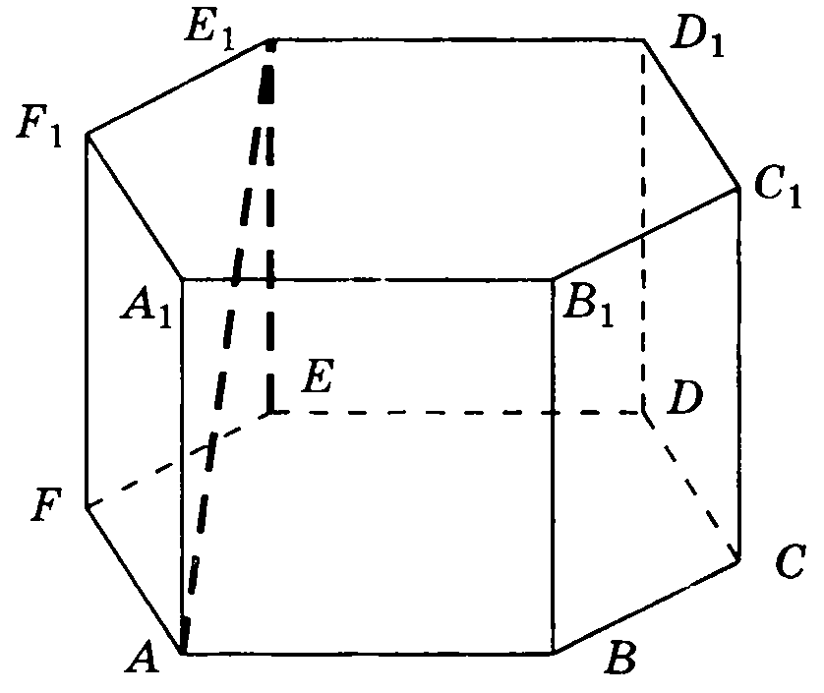
Задача 15
Задача 16
Ответ: 10
Ответ: 10

Slide 20
Проверь себя
Задание | Ответ
Задача 11 | 30
Задача 12 | 12
Задача 13 | 32
Задача 14 | 42
Задача 15 | 10
Задача 16 | 10

Slide 21
Подводим итоги
5 минут

Slide 22
Объем призмы
Объем пирамиды
Отношение объемов подобных тел

Slide 23
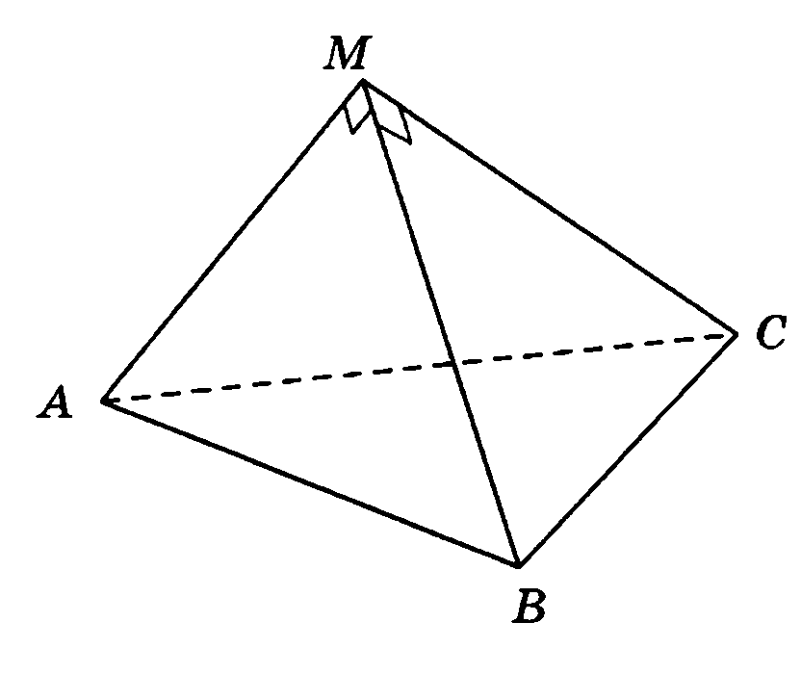
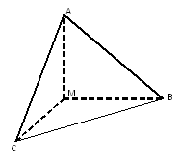
Боковые ребра правильной треугольной пирамиды взаимно перпендикулярны и равны 6. Найти объем пирамиды
Ответ: 36

Slide 24
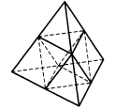
Объем тетраэдра равен 12. Найти объем многогранника, вершинами которого являются середины сторон данного тетраэдра
Ответ: 6
S

Slide 25
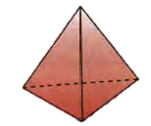
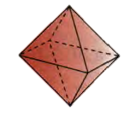
Тетраэдр можно разделить на 4 тетраэдра и октаэдр

Slide 26
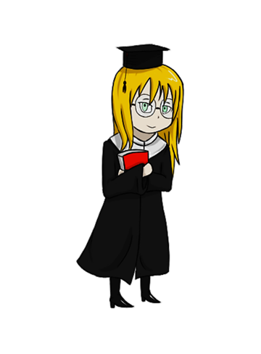
Спасибо
за урок!

